Slide 1
TEAM
project

Slide 2
관리자계정생성
직원 목록
로그아웃
직원정보 수정
메인
로그인
관리자계정
매출현황
회원관리
상품 추가
회원가입
일반 회원
상품관리
상품 수정 및 삭제
문의사항
상품 목록
마이페이지
리뷰
상품상세정보
회원정보수정
Q&A
중고거래
장바구니
구매목록
구매 완료
Ebook

Slide 3
팀원 및 담당 로직 소개
권영대
정진화
허 혁
이원상
팀장
- 팀원
팀원
Slide show
Review
Main
최근 본 상품
- 팀원

Slide 4
정진화 님 주요 로직

Slide 5
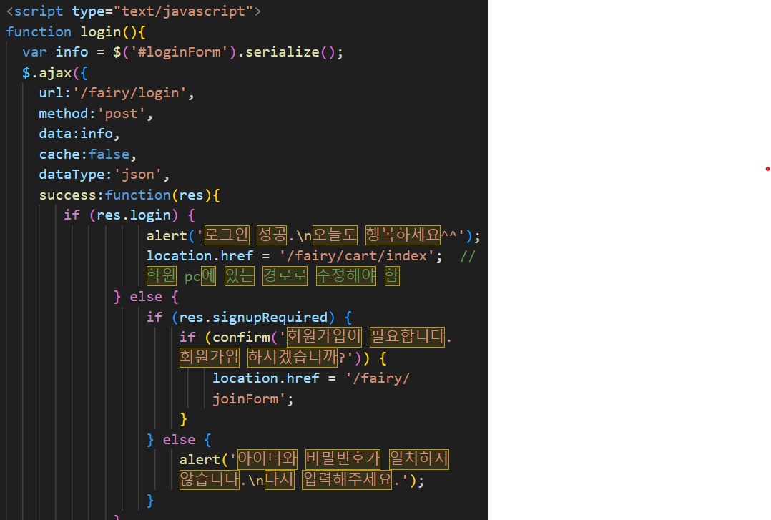
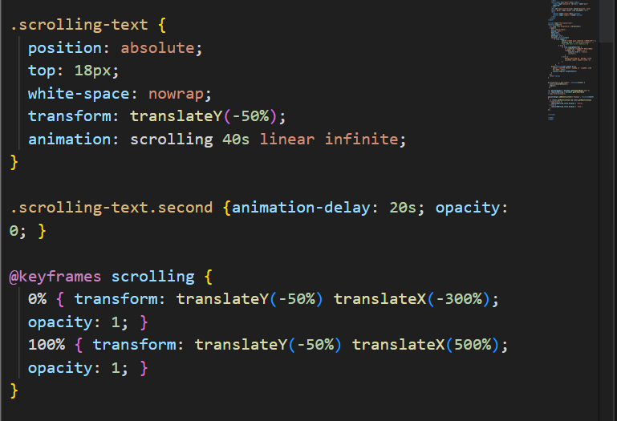
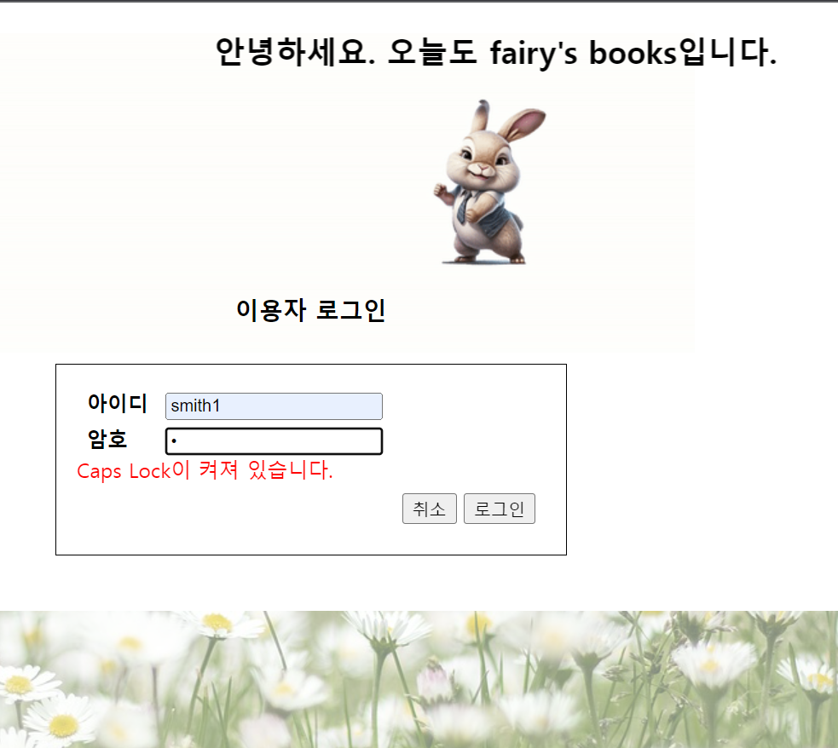
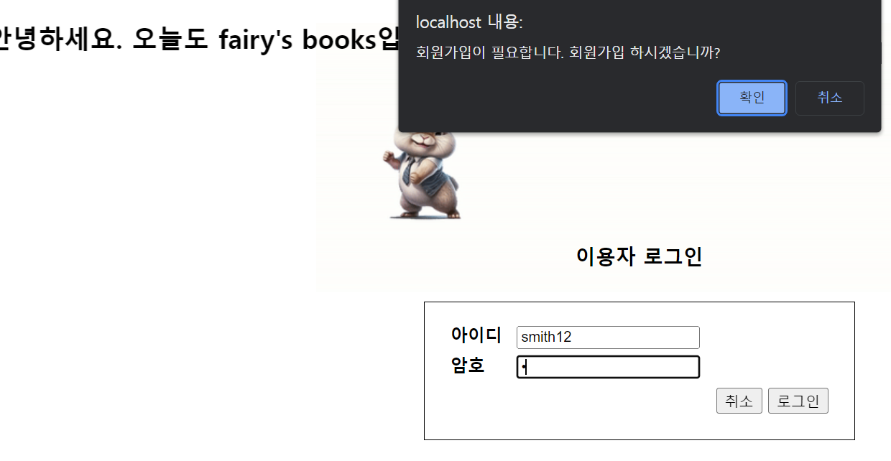
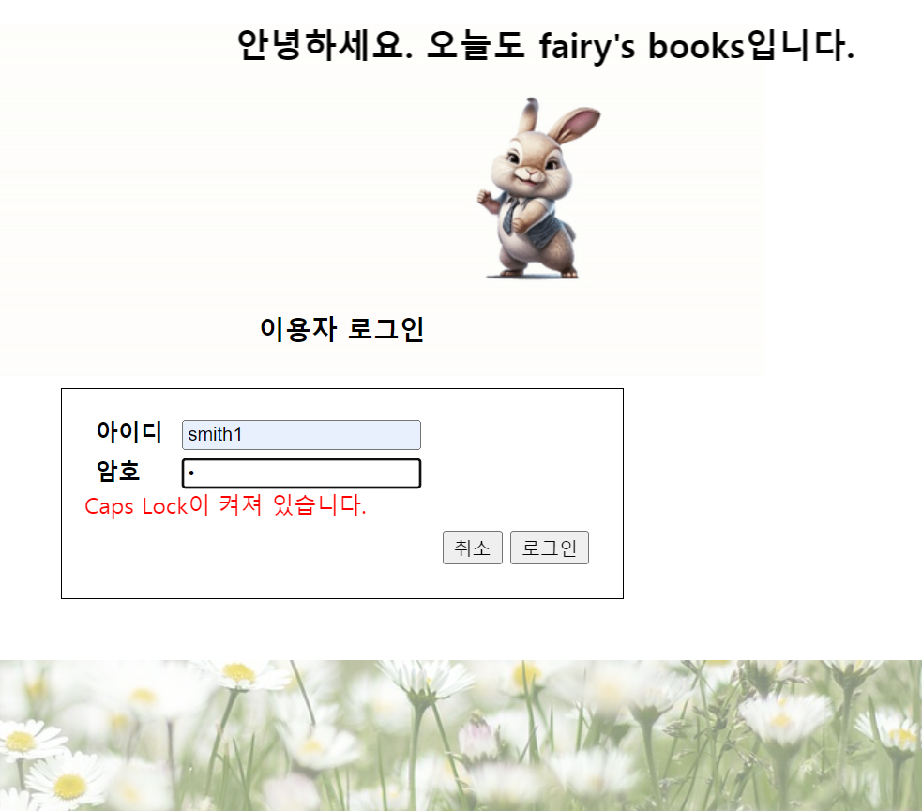
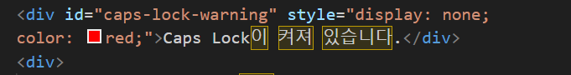
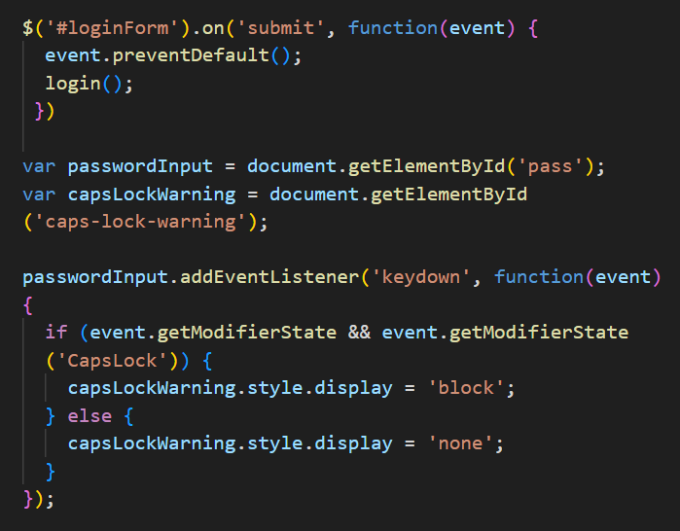
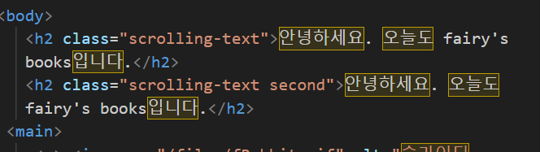

Slide 6
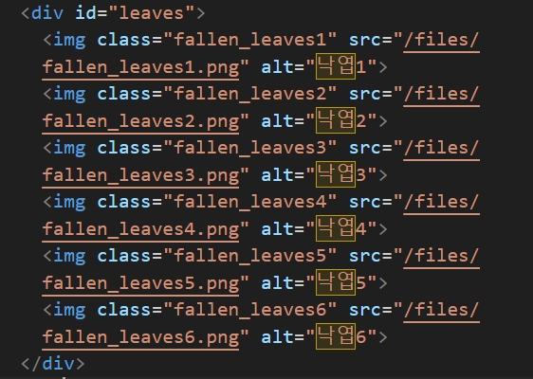
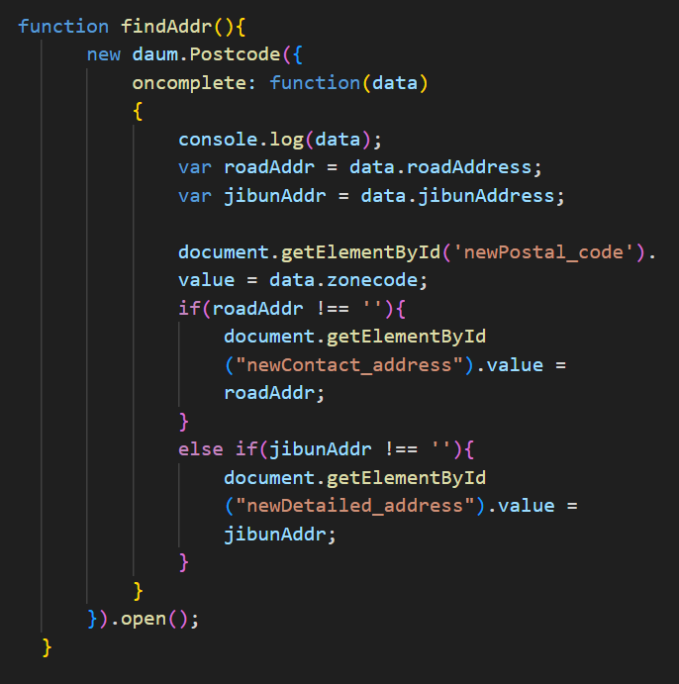
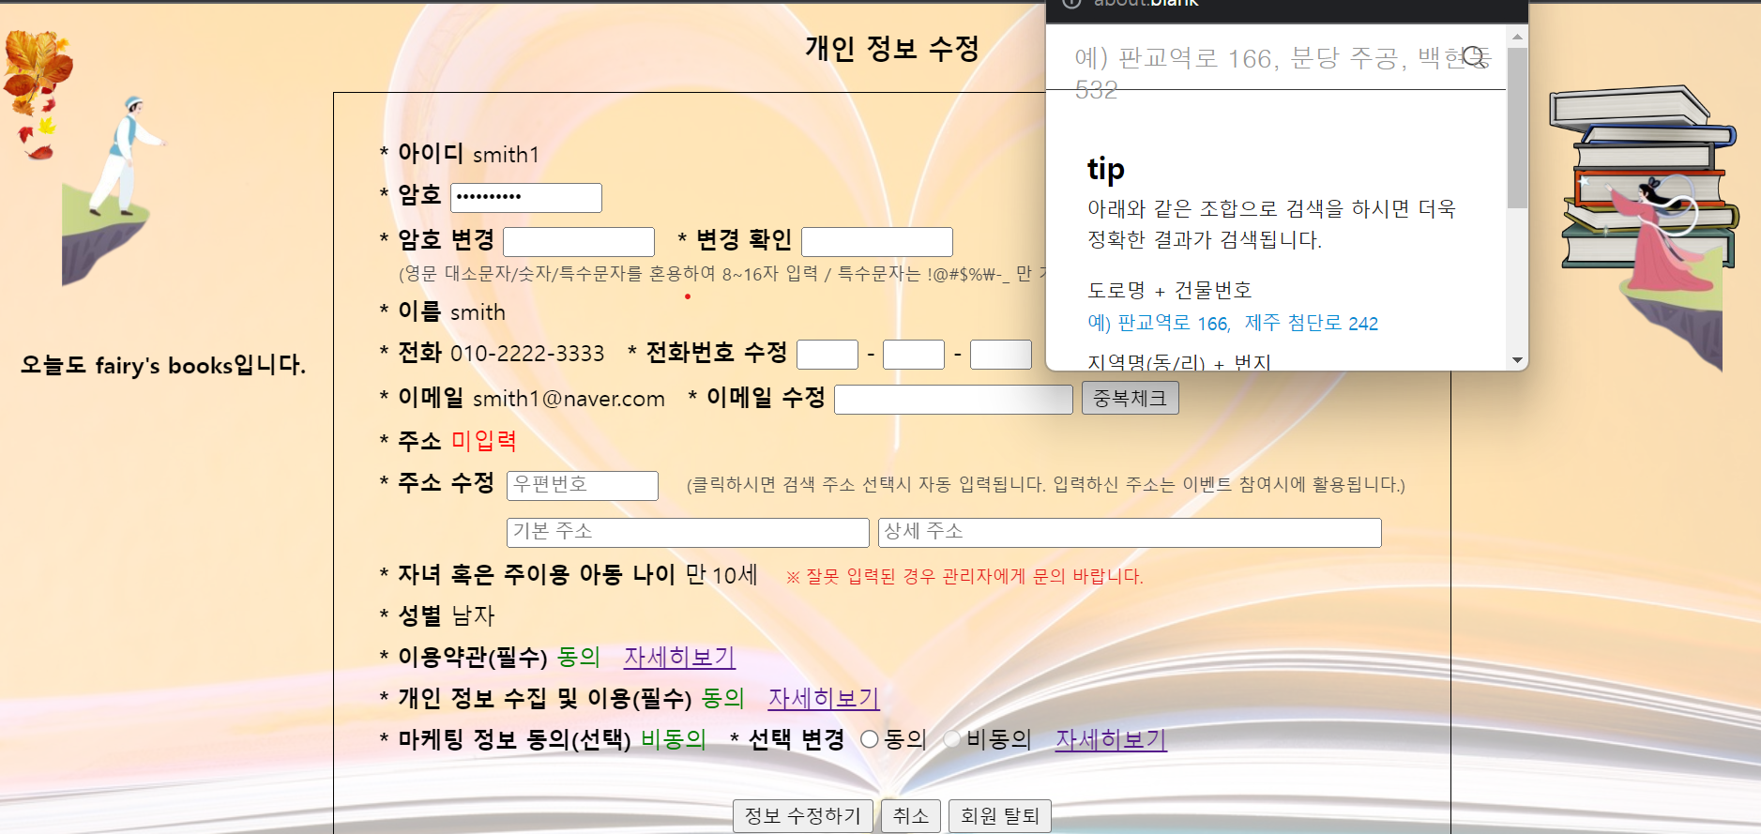
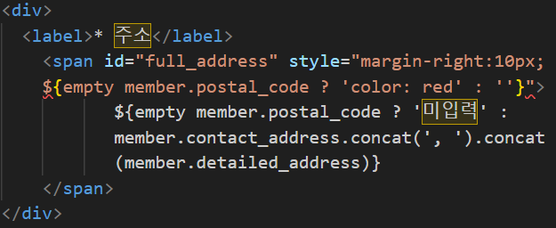
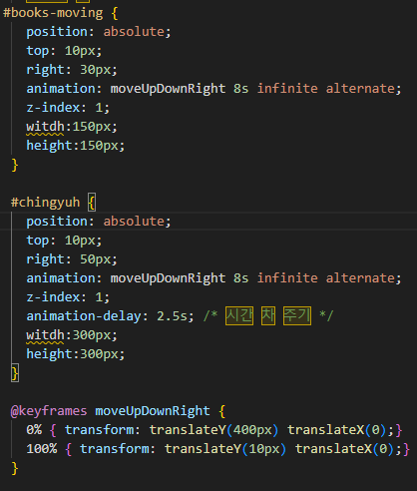
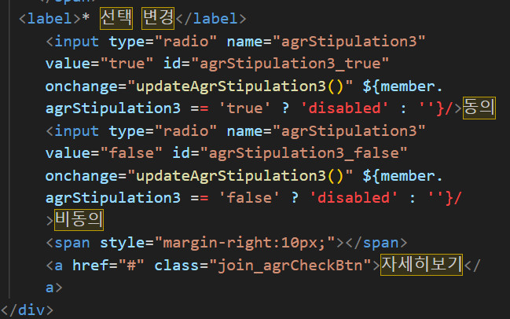

Slide 7
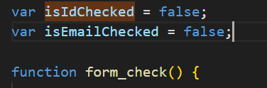
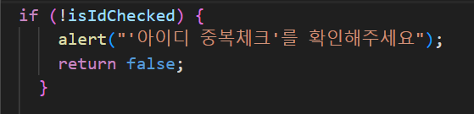
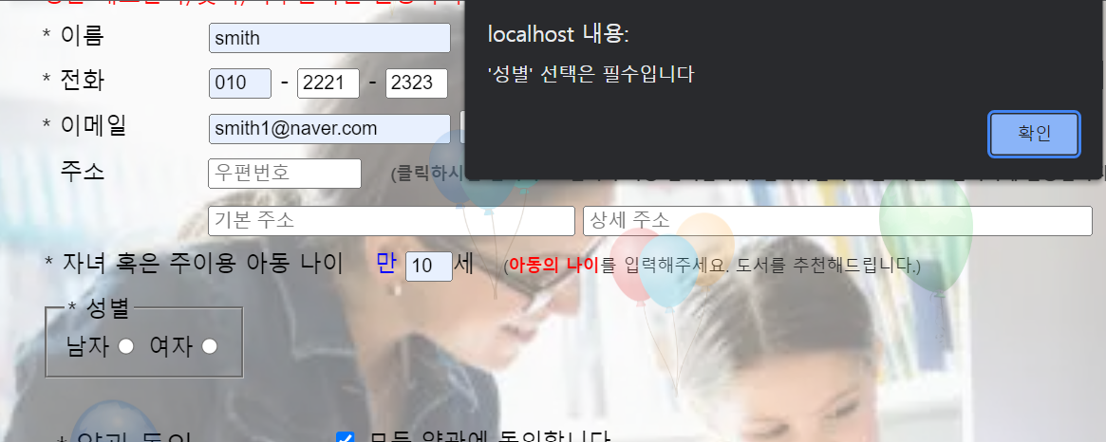
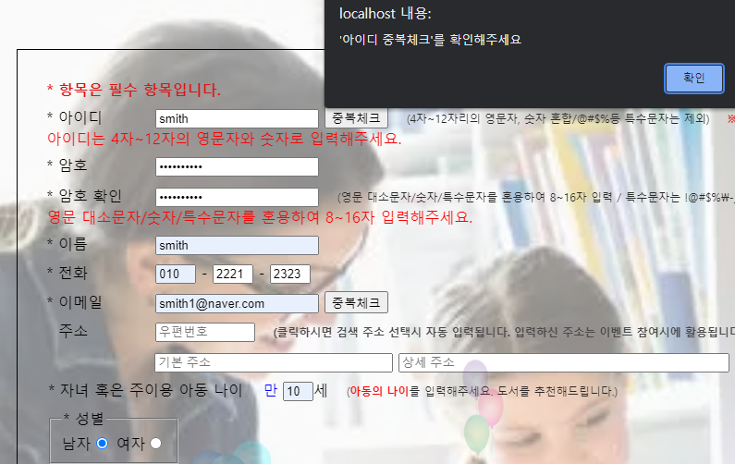
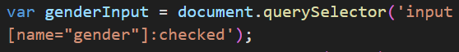
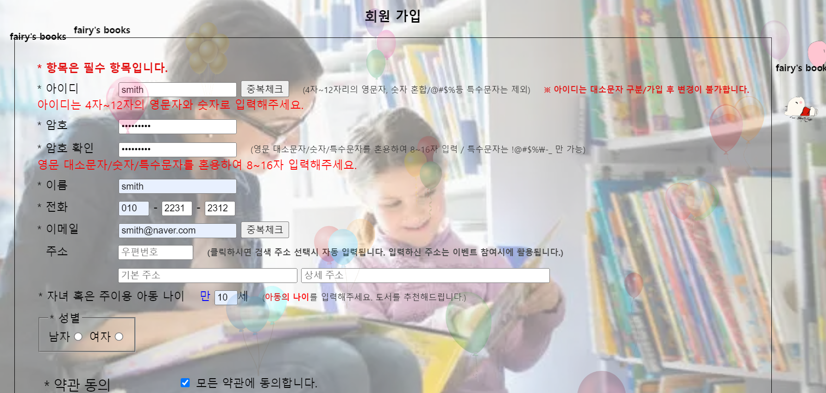
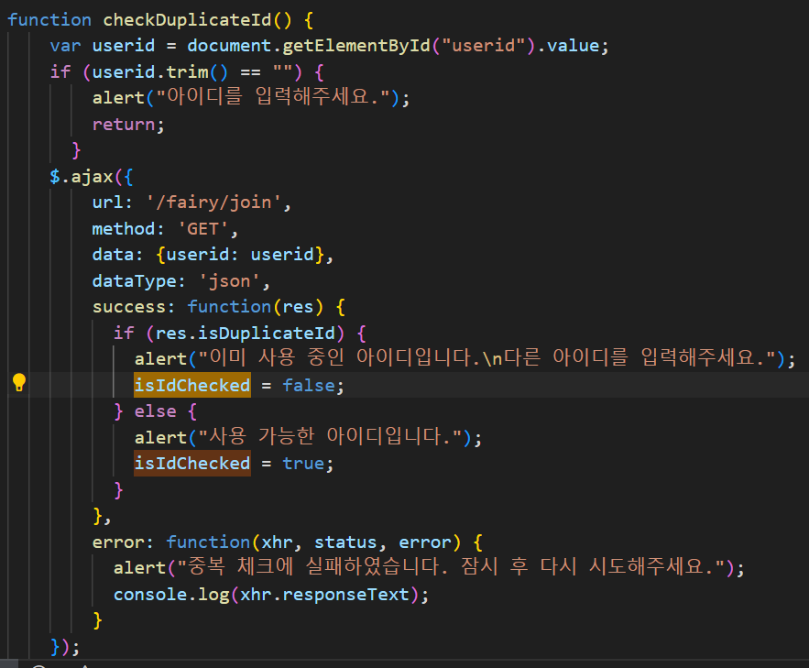
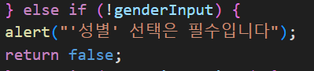
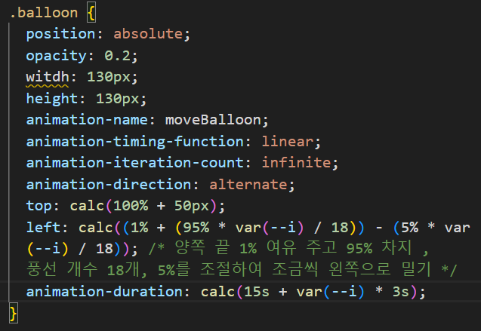
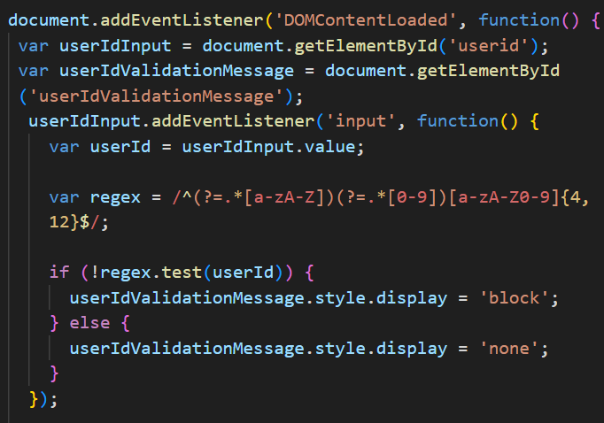
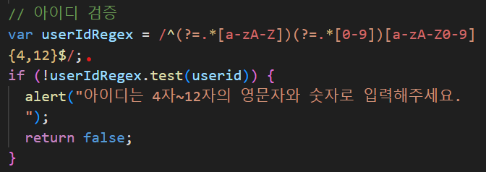
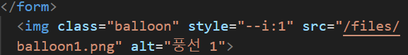

Slide 8


Slide 9
권영대 님 주요 로직

Slide 10
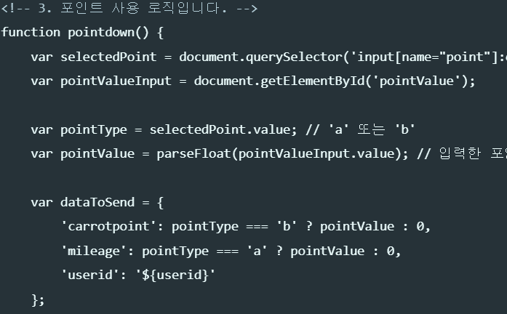
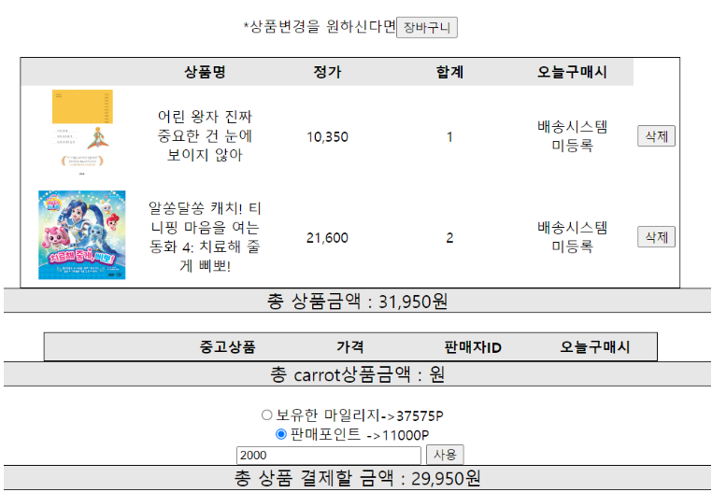
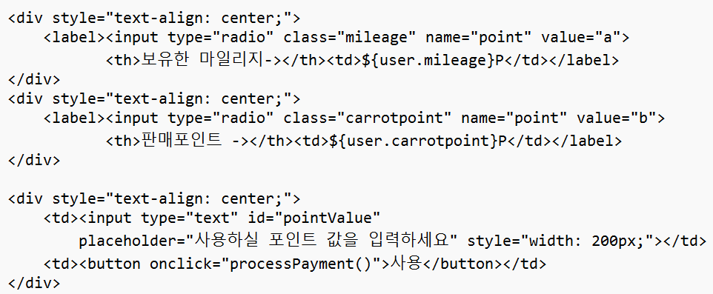
Javascript
결과화면
Jsp body

Slide 11
허혁 님 주요 로직

Slide 12
이원상 님 주요 로직

Slide 15
오늘 사용한 색상은?
R 246
G 203
B 168
R 243
G 176
B 128
2013 버전 이상 사용자께서는 스포이트 기능을 이용하시면 편하구요.
2010 이하 버전 사용자 께서는 다른 채우기 색 > 사용자 지정 탭 > RGB 색상 값 입력

